Slide 1

전력사용량 예측과
최대피크 위험조건 분석
제6회 K-인공지능 제조데이터 분석 경진대회 · 과제 ⑤
하루 전 예측에서 피크 경보, 저감 방안, 운영 화면까지
FirstPlaceSolution | 최치훈 (팀장) · 남궁인성 · 조선제 | 2026. 10.
Notes:
제6회 K-인공지능 제조데이터 분석 경진대회 과제 ⑤, 전력사용량 예측과 최대피크 위험조건 분석 발표를 시작하겠습니다.

Slide 2

정확한 예측을 경보와 저감으로 연결했습니다
요약
6.57
12.49
시간별 예측 MAE
피크 구간 MAE
목표선 22.92 대비 −71%
목표선 35.71 대비 −65%
수치는 7 to 9월 검증 구간 기준입니다.
절감액은 전력 단위와 계약 종별에 따라 범위로 제시합니다.
100%
43 to 306
위험일 재현율
연 기본요금 절감 (만 원)
평가 69일 · 정밀도 95.5%
축 B 50% 억제 기준
Notes:
결과를 먼저 말씀드리겠습니다. 7 to 9월 검증 구간에서 시간별 예측 MAE 6.57, 피크 구간 MAE 12.49로 목표선 대비 오차를 71%, 65% 줄였습니다. 피크 경보는 평가 69일에서 위험일을 하나도 놓치지 않았고, 저감 방안을 적용하면 기본요금 기준 연 43만 to 306만 원을 줄일 수 있습니다.

Slide 3

다섯 단계로 문제를 풀었습니다
분석 흐름
데이터 진단
예측 모델
피크 경보
저감 방안
운영 화면
1
2
3
4
5
각 단계의 결론이 다음 단계의 설계 근거가 됩니다.
복제 161일·누락 15일을 평가에서 분리
LightGBM 하나로 목표선 대비 −71%
15분 최대 P90, 미탐지 0건
4축 분리 검증, A·B 채택
경보와 일정 권고를 한 화면에
제1장
제2장
제3장
제4장
제5장
Notes:
분석은 다섯 단계로 진행했습니다. 데이터를 먼저 진단해 평가를 바로 세우고, 그 위에서 예측 모델과 피크 경보를 만들었습니다. 경보가 놓치지 않는다는 전제 위에서 저감 방안을 검증했고, 마지막으로 이를 운영 화면에 묶었습니다.

Slide 4



기본요금은 연중 최대 15분 피크가 정합니다
과제 정의
예측 시점: 전날 자정
요금적용전력
다음 날 24시간을 한 번에 예측합니다. 생산 일정을 조정하려면 하루 전에 결과가 있어야 합니다.
1회 → 12개월
당월과 직전 11개월의 최대수요전력 중 가장 큰 값이 기본요금을 정합니다.
타깃 ① 시간 평균 전력
과제가 요구한 전력사용량 예측입니다. 생산·교대 일정 검토에 씁니다.
시간대별 단가 차등이 없어 야간 이전은 인건비(1.5배)만 늘립니다.
절감 경로는 최대수요전력을 낮추는 것뿐입니다.
단가는 계절별 3개뿐
109.8 / 167.2 / 191.6. 시간대별 차등이 없어 야간 이전으로는 요금이 줄지 않습니다.
타깃 ② 15분 최대
최대수요전력의 산정 단위입니다. 경보는 15분 최대를 직접 학습합니다.
Notes:
예측 시점은 전날 자정입니다. 타깃은 과제가 요구한 시간 평균 전력과, 최대수요전력의 산정 단위인 15분 최대 두 가지입니다. 요금적용전력은 당월과 직전 11개월 최대값 중 가장 큰 값이라, 1년에 한 번의 피크가 12개월 기본요금을 정합니다.

Slide 5

전력은 교대 체계를 따라 세 단계로 움직입니다
1 · 데이터 진단
23
기저부하
휴무·야간에도 유지
105
2021.1.1 to 9.14 (257일, 6,168시간)
18개 변수: 전력·생산·기상·날짜
어제보다 지난주 같은 요일과 훨씬 닮은 패턴입니다.
중부하
야간·점심 운전
165
고부하
평일 8 to 11시·13 to 16시
Notes:
2021년 1월부터 9월 14일까지 257일, 6,168시간, 18개 변수입니다. 전력은 기저 23, 중부하 105, 고부하 165의 세 단계로 뚜렷이 나뉘고 교대 체계를 따릅니다. 요일 패턴이 강해서 어제보다 지난주 같은 요일과 더 닮았습니다.

Slide 6




161일은 다른 날의 전력을 그대로 복제한 날이었습니다
1 · 데이터 진단
전력 패턴 복제 161일
평가는 고유일만, 학습은 가중치 0.3
생산 기록 누락 15일
학습에서 빼고 평가에는 원본 유지
복제일을 평가에 넣으면 암기만으로 오차가 절반까지 줄어 성능이 부풀려집니다.
날짜 변수 제외
복제 그룹을 외워 맞히는 경로 차단
시간 손상 2일 복구
7/13·7/15 시간 열을 원본 순서로 복구
Notes:
161일은 생산량과 날씨가 다른데 24시간 전력 패턴만 다른 날과 똑같았습니다. 1 to 6월에 몰려 있고 7 to 9월은 대부분 고유일입니다. 평가는 고유일만 썼고, 생산 기록이 누락된 15일은 학습에서만 빼고 평가에는 원본 그대로 두었습니다.

Slide 7

생산은 필요조건, 고온은 증폭 요인입니다
1 · 데이터 진단
생산 관문 (필요조건)
↓
고온 증폭 요인
↓
가동일만 모으면 생산량의 변별력이 사라집니다. 무관해서가 아니라 이미 관문을 통과한 날만 남았기 때문입니다.
최대 피크 기본요금 결정
임계값을 바꿔도 같은 결론
가동일 기준 0 → 0.73, 10,000·15,000 → 0.08 수준 유지
수치 근거: 제4장 기온 × 생산 교차표
Notes:
전체 기간에서 일생산량과 일 최대 전력의 상관은 0.85지만, 가동일만 보면 0.094로 사라집니다. 반대로 기온과의 상관은 0에서 0.366으로 커집니다. 생산은 피크의 관문이고, 그 위에서 고온이 위험을 키우는 2단 구조입니다.

Slide 8





개선과 우연을 구분하는 평가 규칙부터 고정했습니다
2 · 예측 모델
평가셋 고정
시간순 롤링 폴드
고유일 2,092행 (5 to 9월), 판단 기준 7 to 9월 1,708행. 모든 실험에서 동일
과거로 학습해 미래를 예측. 데이터를 섞지 않음
시드 3개 반복
단일 평가 모듈
평가 조건을 먼저 고정해, 개선이 모델 덕인지 쉬운 데이터 덕인지 구분했습니다.
차이가 시드 표준편차보다 작으면 개선으로 보지 않음
55개 설정(비교 24 + 약점 공략 31)이 같은 기준을 호출
목표선 = 단순 규칙 4종의 지표별 최저값
MAE 22.9 · RMSE 35.1 · 피크 MAE 35.7
MAE: 전체 평균 53.21 · 전일 동일 34.94 · 요일×시각 24.15 · 전주 동일 22.92
Notes:
모델을 비교하기 전에 평가 조건을 고정했습니다. 평가 행은 고유일 2,092행, 판단 기준은 7 to 9월 1,708행이며 모든 실험에서 같습니다. 시드 3개로 반복해 차이가 시드 표준편차보다 작으면 개선으로 보지 않았습니다. 목표선은 단순 규칙 4종의 지표별 최저값입니다.

Slide 9
어제 데이터는 빼고, 복제일은 가볍게 학습했습니다
2 · 예측 모델
① 어제보다 지난주가 닮았다
② 복제일은 가중치 0.3
어제(금)로 토요일 예측
지난주 토요일로 예측
82.8
12.4
오차
오차
두 결정 모두 직관과 반대였지만, 수치로 확인한 뒤 채택했습니다.
h7_full (24시간 전 시차 4개 제외) MAE 8.05로 full 9.15보다 1.10 낮음
일주일 앞 예측용이었으나 하루 앞에서도 가장 우수
부수 효과: 7일 전 경보도 재현율 97.4%
삭제하면 13 이상으로 악화됩니다. 0.1과 0.3은 0.01 차이라, 피크 MAE와 시드 안정성으로 0.3을 골랐습니다.
Notes:
첫째, 어제 데이터를 뺐습니다. 금요일 값으로 토요일을 예측하면 오차 82.8, 지난주 토요일로 예측하면 12.4입니다. 24시간 전 시차를 뺀 h7_full이 MAE를 1.10 더 낮췄습니다. 둘째, 복제일을 지우면 오차가 13 이상으로 올라가므로 지우지 않고 가중치를 0.3으로 낮췄습니다.

Slide 10

MAE 9.15 → 6.57, 한 번에 하나씩 바꾼 결과입니다
2 · 예측 모델
피크 가중을 더한 단계는 전체 MAE가 시드 편차 안에서 소폭 오르지만, 피크 구간 MAE가 2.14 개선되어 택했습니다.
하이퍼파라미터
피크 행 가중 3배
L군 피처
기각한 설정
단독 ±0.8 이내, 조합 시 −0.40
피크 MAE 16.54 → 14.30
시차 결측 21.5% → 13.6%, 개선은 8월에 집중
L2 목적함수 (+2.10), Ridge 혼합, 공휴일 피처
Notes:
기준 모델에서 한 번에 한 가지만 바꾸며 효과를 추적했습니다. h7_full과 복제 가중치를 결합해 7.15, 얕은 나무와 느린 학습을 조합해 6.75로 내려갔습니다. 피크 가중을 더하면 전체 MAE는 6.79로 조금 오르지만 피크 MAE가 크게 낮아져 택했고, 시차 결측을 보완하는 L군 피처로 6.57에 도달했습니다.

Slide 11
목표선 대비 오차 71%, 피크 구간 오차 65% 감소
2 · 예측 모델
0.975
결정계수 R²
77.1%
오차 ±10 이내 비율
7 to 9월은 설정 선택에도 쓴 구간이고 독립 검증 구간이 없어, 현장 성능은 이보다 낮을 수 있습니다.
27.47 → 6.60
8월(휴가 직후) 목표선 vs 모델
R²와 ±10 비율은 시드 평균 예측 기준 (MAE 6.51)
Notes:
판단 기준인 7 to 9월에서 MAE 6.57, RMSE 9.61, 피크 구간 MAE 12.49로 목표선 대비 각각 71%, 73%, 65% 줄였습니다. 휴가 직후인 8월에는 단순 규칙이 27.47까지 무너지지만 모델은 6.60을 유지했습니다.

Slide 12

피크 구간에서는 과거 전력과 기상의 비중이 커집니다
2 · 예측 모델
도메인 파생 변수가 피크에서 더 쓰였습니다
2.25배
thi 불쾌지수 (기온·습도)
1.54배
cool 냉방부하 (22℃ 초과분)
기상의 절대 기여(3.07)는 과거 전력(33.70)보다 작아, 기온은 주간 고부하 위에 더해지는 증분 요소입니다.
0.92배
temp 원본 기온
평상시 기준선: 생산계획 48.7% · 과거 전력 33.7%
Notes:
SHAP으로 보면 피크 구간에서 과거 전력과 기상의 기여가 1.5배 이상 커지고 생산계획은 0.95배로 줄어듭니다. 특히 불쾌지수와 냉방부하 변수는 피크에서 2.25배, 1.54배 더 쓰였고 원본 기온은 거의 변하지 않았습니다.

Slide 13

오차는 부분 가동 공휴일에 집중됩니다
3 · 오류 분석
공휴일별 실제 → 예측
날짜 | 평균 전력 | 판정
5/5 | 45.8 → 116.1 | 과대
5/19 | 42.1 → 101.4 | 과대
8/15 | 22.2 → 23.1 | 정확
8/16 | 91.5 → 106.5 | 근접
휴무 판정은 종일 휴무만 식별해, 일찍 끝나는 날을 하루 종일 가동으로 오판합니다.
학습 구간 공휴일이 2일뿐이라 데이터 확보가 해법입니다.
법정공휴일 MAE 37.03, 전체(8.59)의 4.3배
조업 종료 이후 31행은 MAE 91.47로 전량 과대예측
5월 오차 20.23 중 상당 부분이 이 이틀 때문 (빼면 12.71)
안정
주의
실패
Notes:
주말과 휴무 직후는 안정적이고, 오차는 공휴일에 몰립니다. 완전 휴무였던 8월 15일은 정확했지만, 생산을 일찍 마친 5월 5일과 19일은 하루 종일 가동으로 판단해 크게 과대예측했습니다. 튜닝보다 공휴일 조업 계획 데이터로 풀어야 할 과제입니다.

Slide 14

경보는 실제 위험일 42일을 모두 잡았습니다
3 · 피크 경보
15분 최대 직접 학습 P90 예측
›
학습 Q95 초과 시각 = 시간 경보
›
하루 1회 이상 → 위험일
실제 위험일
실제 안전일
100%
95.5%
63.8%
경보 발령
42
2
재현율
정밀도
경보율
적중
오경보
피크 시각 적중률이 20.4%이므로, 경보는 '그날 하루가 위험한가'를 판정하는 일 단위로 설계했습니다.
경보 없음
0
25
미탐지
정상 무경보
평가 69일 (7 to 9월). 오경보 2일은 실제 최대가 임계보다 2 to 12 낮았던 고부하일입니다.
Notes:
15분 최대를 직접 학습한 P90 예측이 학습 구간 Q95를 넘는 시각이 하루 한 번이라도 있으면 위험일입니다. 평가 69일에서 실제 위험일 42일을 모두 잡았고 오경보는 2일입니다. 같은 조건에서 목적함수만 점 예측으로 바꾸면 재현율이 64.3%에 그칩니다.

Slide 15

놓치지 않는 임계를 고르고, 누수가 없음을 확인했습니다
3 · 피크 경보
미래 정보 누수 점검
7일 전 (D-7) 경보
176회
97.4%
88일 치의 당일 이후 실제 전력을 지우거나 바꾼 뒤 예측과 경보를 다시 수행
7일 전에 발령해도 재현율 97.4% (하루 전 100%, 분위 0.9 정책 · 72일 기준)
한 번의 초과가 12개월 기본요금을 정하므로 미탐지 비용이 더 큽니다.
현장에서는 계약전력을 절대 임계로 바꿔 씁니다.
예측값 변화 0.0 · 판정 동일 · 테스트로 고정
교대 편성과 정비 일정을 준비할 시간 확보
Notes:
임계를 Q95에서 Q97, Q98로 올리면 정밀도는 거의 그대로인데 재현율이 88%, 64%로 떨어집니다. 그래서 Q95를 택했습니다. 당일 이후 전력을 지우고 176회 다시 돌려 예측값 변화가 0임을 확인했고, 어제 데이터를 쓰지 않는 구조 덕분에 7일 전 경보도 재현율 97.4%입니다.

Slide 16

생산 하위 1/3인 날은 폭염에도 피크일이 없었습니다
4 · 현장 활용
기온 ↓ · 생산 → | 하위 1/3 | 중위 1/3 | 상위 1/3
26℃ 이하 | 0% (4일) | 67% (9일) | 71% (7일)
26 to 30℃ | 0% (7일) | 83% (12일) | 100% (10일)
30℃ 초과 | 0% (12일) | 100% (2일) | 100% (6일)
전날 자정 3단계 점검
1
일 생산계획 상위 1/3
피크일 91.3% · 기준 대비 1.62배
2
가동 예정 18시간 이상
91.2% · 1.61배
칸 = 피크일 비율 (해당 일수).
30℃ 초과·중위 1/3 칸은 2일뿐이라 크기보다 방향을 읽습니다.
3
예측 최고기온 26 to 30℃
75.0% · 1.33배 (생산과 함께 읽기)
셋 다 해당 → 경보와 무관하게 기동 분산부터
주말·생산 하위 1/3 → 피크일 0%, 조치 불필요
Notes:
생산 하위 1/3인 23일은 30도를 넘는 폭염에도 피크일이 한 번도 없었습니다. 생산이 중위 이상이면 기온이 오를수록 피크일 비율이 올라갑니다. 이를 전날 자정에 보는 3단계 점검으로 정리했고, 세 조건이 모두 겹치면 경보와 관계없이 기동 분산부터 시행합니다.

Slide 17
저감 방안 4축을 나눠 검증하고 A·B를 채택했습니다
4 · 현장 활용
A
채택 · 상시
B
채택 · 경보일
상시 기동 분산
경보일 피크 시각 억제
7·8시와 13시 동시 기동을 10 to 20분 간격 순차 기동으로
그날 최대 시각 1시간을 2위 시각 수준까지 억제
상승폭 8시 +48.6 · 13시 +50.1 · 비용 0
연 최대 222 → 215.5 (50%) · 비용 0
저감폭은 모델 예측이 아니라 당일 1위·2위 시각의 실측 차이로 계산했습니다.
시간대별 요금 차등이 없어 야간 이전은 제외했습니다.
C
보조
D
기각
날짜 간 생산일정
하루 안 생산 배분
고생산일 물량 일부를 경보 없는 날로
총생산은 그대로, 시간별 배분만 변경
일생산 17,000 이상에서 일 최대 180 to 185로 포화
날짜 쌍 83개 적중률 48.2% (p = 0.670)
Notes:
과제가 요구한 생산일정과 설비가동 조정은 성격이 다른 네 가지를 포함하므로 나눠서 측정했습니다. A 상시 기동 분산과 B 경보일 피크 억제는 채택, C 날짜 간 일정 조정은 포화 때문에 보조 수단, D 하루 안 배분 조정은 모델이 효과를 우연 수준으로밖에 구분하지 못해 기각했습니다.

Slide 18
연 최대 피크가 11시에 나서 축 B가 필요합니다
4 · 현장 활용
연 최대수요전력
222 7월 19일 · 11시
기동 시각이 아니어서 축 A만으로는 연 최대 저감 0
평상시에는 무비용인 축 A로 기동 봉우리를 낮추고, 경보일에만 축 B로 연 최대를 낮추는 투트랙입니다.
A
평상시 · 무비용
기동 봉우리 평탄화. 기동 시각 피크 5개월 평균 −8.0
B
경보일 · 집중 억제
연 최대 222 → 215.5 (50%) / 209.0 (100%)
Notes:
8시와 13시에 전력이 50 가까이 한꺼번에 오릅니다. 13시는 점심에 껐던 설비를 일제히 다시 켜는 상승입니다. 그런데 연 최대 222가 나온 7월 19일은 피크가 11시였습니다. 축 A만으로는 기본요금이 내려가지 않으므로, 경보일에 그날 최대 시각을 눌러 주는 축 B가 함께 필요합니다.

Slide 19

축 B 50% 억제 시 연 43만 to 306만 원을 절감합니다
4 · 현장 활용
절감액 = ΔP × k × U × 12
ΔP 연 최대 저감폭 (축 B 50%: 6.5)
k 전력 열 → kW 환산계수 · U 기본요금 단가
가정 | 해당 종별 | ① 단가 → 절감액 | ② 단가 → 절감액 | ③ 단가 → 절감액
k = 1 순시 kW | 산업용(갑)Ⅰ 300kW 미만 | 5,550원 → 432,900원 | 6,490원 → 506,220원 | 7,470원 → 582,660원
k = 4 15분 사용량 | 산업용(을) 고압A 300kW 이상 | 7,220원 → 2,252,640원 | 8,320원 → 2,595,840원 | 9,810원 → 3,060,720원
전력 열 단위(k)와 계약 종별(U)이 데이터에 없어 대입표로 남겼습니다.
두 값을 확인하면 금액이 하나로 정해집니다.
100% 억제 시
왜 50%가 기준인가
비용은 0
ΔP 13.0 → 최대 612.1만 원 (k = 4, 을 고압A 선택Ⅲ)
옮긴 부하가 인접 시각으로 일부 전이되므로 100%는 이론 상한
주간 안에서만 옮겨 야간 할증·생산 손실·설비 투자 없음
Notes:
기본요금 절감액은 연 최대수요전력 저감폭, 전력 단위 환산계수, 기본요금 단가, 12개월의 곱입니다. 축 B 50% 억제에서 순시 kW라면 연 43만 to 58만 원, 15분 사용량이라면 225만 to 306만 원입니다. 두 값만 현장에서 확인하면 금액이 하나로 정해집니다.

Slide 20

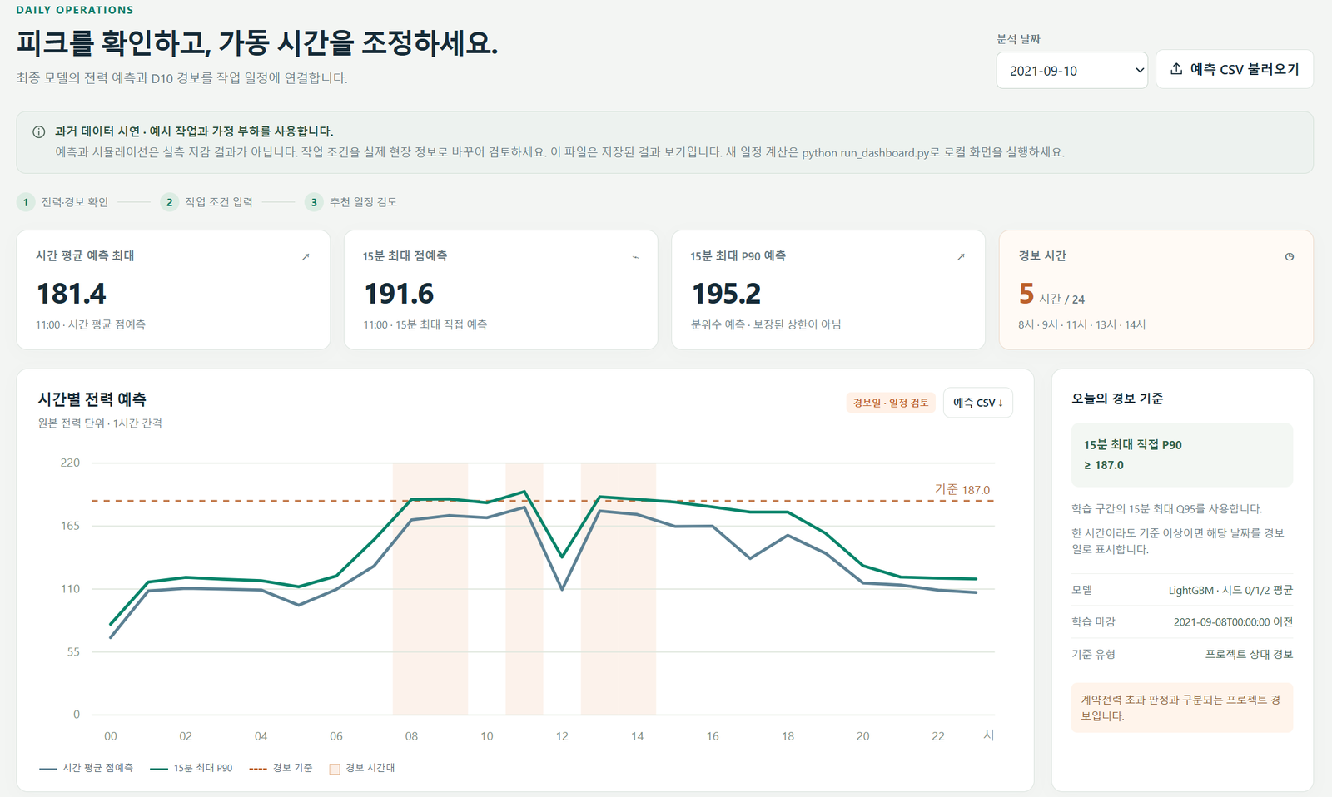
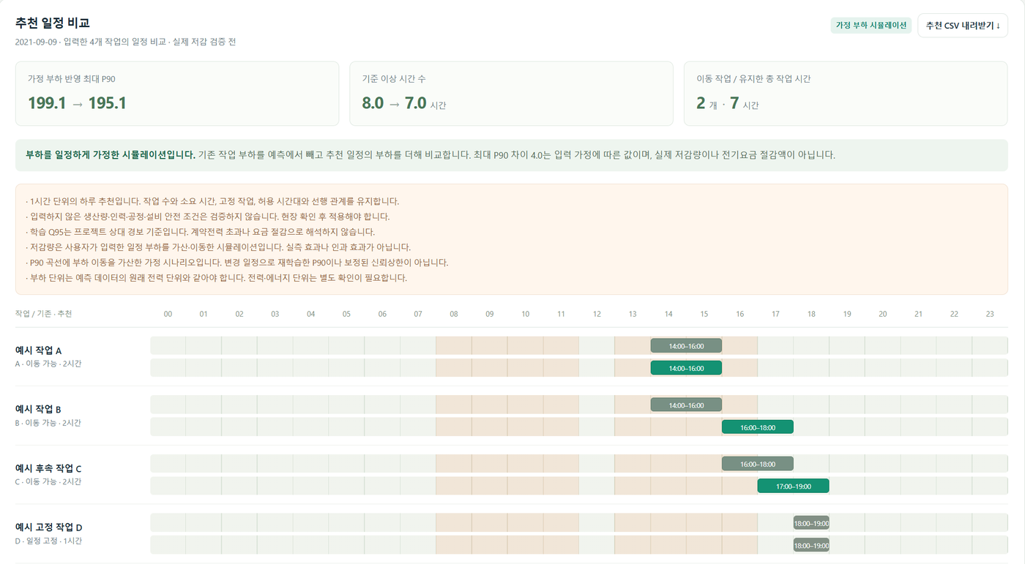
예측, 경보, 일정 권고를 한 화면에 담았습니다
5 · 운영 화면
운영 화면 2 · 추천 일정 비교 (가정 부하)
작업 제약 (소요 시간·허용 시간대·선후행·고정)을 지키며 분기한정법으로 일 최대가 가장 낮은 배치 탐색
예시: 2건 이동 → 가정 부하 P90 199.1 → 195.1 (가정값, 실측 저감 아님)
서버 없이 더블클릭으로 여는 오프라인 HTML입니다.
자동 제어가 아닌 판단 보조이며, 적용은 현장 책임자가 결정합니다.
운영 화면 1 · 2021-09-10 예측 곡선, 경보 시간, 작업 조건
새 예측 CSV를 불러오면 경보를 다시 판정
작업 조건을 바꿔 다시 계산하려면 로컬 서버 모드 (python run_dashboard.py)
Notes:
현장 책임자용 운영 화면입니다. 시간별 예측 곡선, 경보 기준선, 경보 시간대, 작업 조건이 한 화면에 나옵니다. 작업 제약을 지키면서 일 최대가 가장 낮아지는 배치를 분기한정법으로 찾아 권고합니다. 예시 작업 2건을 옮기면 가정 부하 기준 P90이 199.1에서 195.1로 낮아지며, 이는 가정값입니다.

Slide 21

성과는 문제 정의와 검증 설계에서 나왔습니다
5 · 차별성
01
02
03
탐색 → 운영 규칙
요금 제도에서 역산한 타깃
직관에 반하는 처리
상관 역전을 관문 구조로 해석해 피처, SHAP 확인, 3단계 점검까지 연결
15분 최대를 직접 학습. 같은 임계에서 재현율 L1 64.3% → P90 100%
어제 데이터 배제 (MAE −1.10), 휴무 구간 의도적 결측 → L군 피처
근거: 제1·2·4장
근거: 제1·3장
근거: 제2장
예측 알고리즘은 LightGBM 하나만 썼습니다. 차별점은 문제를 다루는 방식에 있습니다.
04
05
06
수치보다 검증 규칙
기각과 미확정의 명시
의사결정 지원 화면
누수 교정으로 13.36 → 25.32 악화도 그대로 보고, 176회 누수 점검
축 D 기각 (적중 48.2%), 기각 설정은 사유와 함께, k·U는 대입표로
오프라인 운영 화면과 일정 권고. 최종 판단은 현장이 내림
근거: 제2·3장
근거: 제2·4장
근거: 제5장
Notes:
차별점은 새로운 알고리즘이 아니라 문제를 다루는 방식에 있다고 봅니다. 탐색 결과를 운영 규칙까지 이어 갔고, 요금 제도에서 거꾸로 타깃을 정했습니다. 직관에 반하는 처리도 수치로 근거를 남겼고, 수치가 나빠지더라도 누수를 바로잡았으며, 효과가 없었던 것과 확정할 수 없는 값도 그대로 밝혔습니다.

Slide 22


코드와 원자료만으로 결과를 다시 만들 수 있습니다
6 · 재현성
$ python run_all.py
전처리부터 보고서 표·그림 데이터까지 전체 파이프라인을 다시 생성
$ python "Resource optimization AI.py"
단일 파일 실행본 · 약 4분 · 핵심 수치 출력과 자기 검증
environment.yml
Python 3.12 · numpy 2.5.3 · pandas 3.0.6 · scikit-learn 1.9.1 · LightGBM 4.7.0
평가 규약 단일 출처
시드 고정과 평균 보고
평가 행·폴드·시드·최종 설정을 src/model.py 한 곳에 정의
시드 0·1·2 반복, 평균과 표준편차를 함께 보고
실행본 자기 검증
자동 테스트
MAE 6.57 · 피크 12.49 · 일 최대 8.61 · 재현율 100% 등 6항목 대조
176회 누수 검증을 테스트로 고정해 코드를 고쳐도 바로 확인
Notes:
제출한 코드와 원자료만으로 결과를 다시 만들 수 있습니다. 전체 재현은 run_all.py, 핵심 수치 확인은 단일 실행본으로 약 4분입니다. 평가 규약은 model.py 한 곳에만 정의했고, 실행본은 끝나기 전에 보고서 수치 여섯 개와 스스로 대조합니다. 누수 검증도 자동 테스트로 고정했습니다.

Slide 23

정리와 다음 단계
결론
결론
복제·누락을 걸러낸 평가에서 목표선 대비 오차 71%, 피크 구간 65% 감소
15분 최대 P90 경보로 평가 69일 위험일 미탐지 0건
평상시 기동 분산 + 경보일 피크 억제로 연 43만 to 306만 원 절감 (축 B 50%)
한계와 다음 단계
독립 검증 구간 없음
→ 새 기간 데이터로 성능 재확인
부분 가동 공휴일 과대예측
→ 공휴일 조업 계획을 입력으로 확보
전력 단위·계약 종별 미확인
→ 확인 즉시 금액 확정, 계약전력을 경보 임계로 전환
Notes:
정리하면, 데이터 진단으로 평가를 바로 세운 뒤 목표선 대비 오차를 71% 줄였고, 15분 최대 P90 경보로 위험일을 놓치지 않았으며, 비용이 들지 않는 두 가지 조치로 연 43만 to 306만 원의 기본요금 절감을 제시했습니다. 독립 검증 구간, 부분 가동 공휴일, 전력 단위와 계약 종별 확인이 다음 과제입니다. 감사합니다.

Slide 24

감사합니다
질문과 의견을 기다립니다
FirstPlaceSolution | 최치훈 (팀장) · 남궁인성 · 조선제

